Slide 1
Профессиональная деятельность преподавателя
Дата рождения: 11.07.1961
Образование: Якутский технический лицей №1 мастер производственного обучения, 1998г.
Якутский Государственный Университет имени М.К. Аммосова ПФ ИПО, присвоена квалификация: инженер-преподаватель, 2003г.
Должность и место работы: преподаватель Тюнгюлюнского филиала ГБПОУ РС (Я) «Якутский сельскохозяйственный техникум»
Стаж педагогической работы: 29 лет
Стаж работы в данном ОУ: 29 лет
УПД: первая квалификационная категория, май 2015г. Почетные звания: Отличник ПО РС (Я), 2015г.;
Ветеран труда РС (Я), 2011г.
Нагрудные знаки: Династия педагогов РС(Я),2017г., «80лет ПТО», 2020г. Контактные данные: 8(914)1031824
Электронная почта:antoninka.ponomareva.61@ mail.ru
Пономарева
Антонина Прохоровна

Slide 2
Повышения квалификации по профилю педагогической деятельности
Программа курса | Место прохождения | Дата прохождения | Объем и документ
1. Основы профессионально-педагогической деятельности преподавателя СПОО | АНО ДПО «ИДПОиПК» | 11-21.10. 2019 | 144ч удостоверение
2.Специализированные центры компетенций-механизмы внедрения стандартов WjrldSkills | г.Якутск ГБОУ ДПО Институт управления при Президенте РС(Я) | 23.09.15 | сертификат

Slide 3
Результаты учебной деятельности по итогам мониторинга
Учебные годы | Учебные дисциплины, учебные группы | Количество аттестован-ных | Успеваемость, в % | Качество, в %
2015-2016 | Мастер п.о (гр. ТРМ-1) | 23 | 100 | 43,0
2016-2017 | УП.01.01 Учебная практика (гр. ТРМ-2курс) | 20 | 100 | 70,0
2017-2018 | УП.01.01Учебная практика (гр. ТРМ-3) | 14 | 100 | 79,0

Slide 4
Результаты учебной деятельности по итогам мониторинга
Учебные годы | Учебные дисциплины, учебные группы | Количество аттестованных | Успеваемость, в % | Качество, в %
2018-2019 | ОП.02 Основы электротехники (гр. Э/М) ОП.03 Техническая механика с основами технических измерений (гр. Э/М) МДК.01.02. Эксплуатация и ТО сельхоз машин и оборудования(гр.ТРМ-2) ОП.03 Техническая механика с основами технических измерений (ТРМ-3) | 23 23 21 22 | 100 100 100 100 | 79,2 79,2 75,0 94,0

Slide 5
Результаты учебной деятельности по итогам мониторинга
Учебные годы | Учебные дисциплины, учебные группы | Количество аттестован-ных | Успеваемость, в % | Качество, в %
2019-20 | 1.ОП.02 Основы электротехники (гр. Э/М) 2.ОП.03 Техническая механика с основами технических измерений (гр. Э/М) 3.ОП.04 Основы материаловедения и технология общеслесарных работ (гр.Э/М) 4.МДК.01.01 Машины и оборудования свиноводческих фермах и комплексов (гр.М.Ж) 5.МДК.01.02 Технология механизированных работ на свиноводческих фермах и комплексах(гр.МЖ) 6. УП.01.01 Учебная практика (ТРМ-2) | 24 24 24 19 19 11 | 100 100 100 100 100 100 | 92.0 92,0 88,0 83,0 83,0 72,2

Slide 6
Результаты учебной деятельности по итогам мониторинга на 2020-2021 уч. год
№ | Дисциплины, МДК | Группа | Кол-во аттестованных | Успевае-мость в % | Качество в %
1 | Машины и оборудование свиноводческих ферм и комплексов | 9МЖ3 | 18 | 100 | 83,3
2 | Технология механизированных работ на свиноводческих фермах и комплексов | 9МЖ3 | 18 | 100 | 83,3
3 | Технология механизированных работ в с/х | 9ТМР2 | 23 | 100 | 52,1
4 | Основы материаловедения и технология общеслесарных работ | 11ЭМ1 | 16 | 100 | 87,5
5 | Основы материаловедения и технология общеслесарных работ | 9ЭМ1 | 20 | 100 | 65
 | Средний показатель: |  | 95 | 100 | 72,6

Slide 7
Результаты освоения обучающимися образовательных программ по итогам мониторинга системы образования
Руководство выпускными квалификационными работами студентов профессии СПО:
35.01.13. Тракторист-машинист сельскохозяйственного производства (2 года 10 мес.)
Учебный год | Всего дипломников | Защита на «5» | Защита на «4» | % выполнения | % качества
2015-2018 2020-2021 | 14 9 | 1 - | 10 6 | 100 100 | 79,0 66,6

Slide 8
Деятельность педагога по выполнению функций мастера производственного обучения
В 2015-18 учебном году назначена мастером-производственного обучения в группу «Тракторист-машинист сельскохозяйственного производстве».
Выпустились 14 студента.

Slide 9
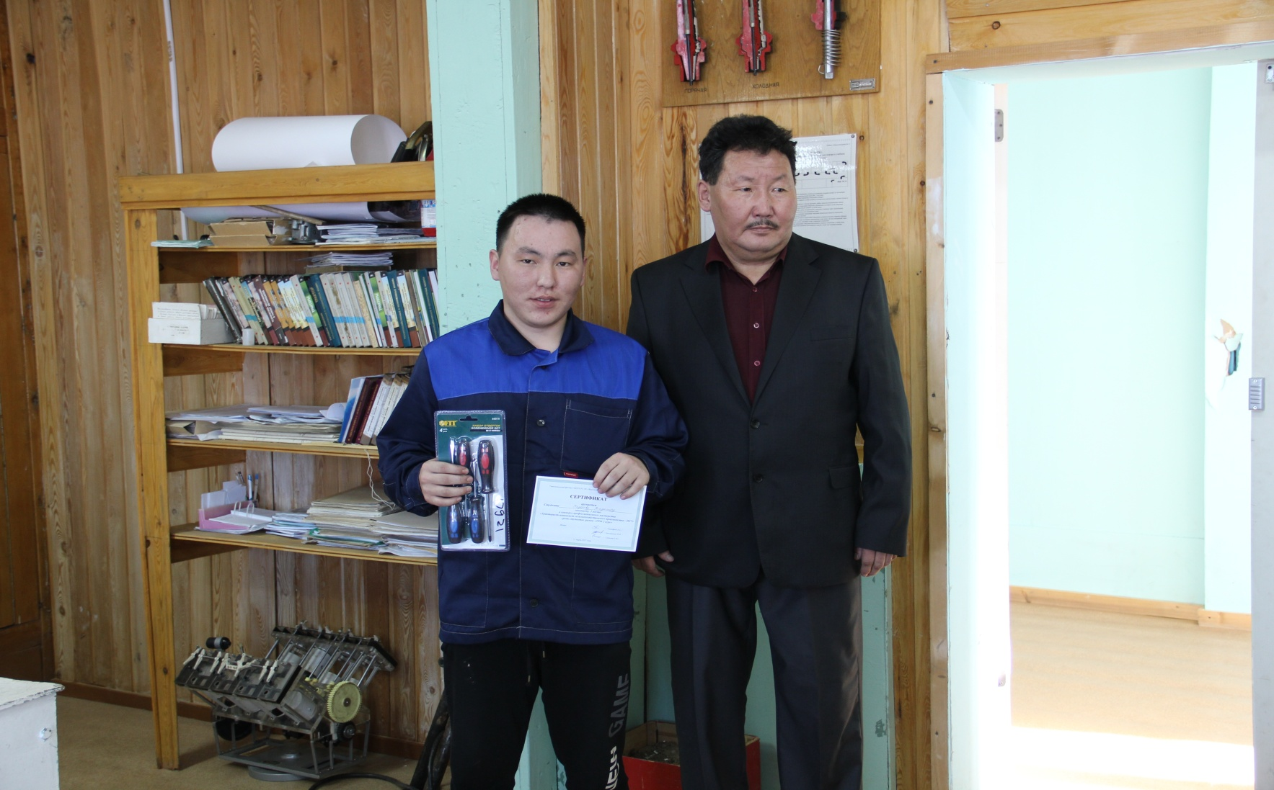
Результаты участия обучающихся конкурсах, соревнованиях
Назаров Владимир-Победитель конкурса «Лучший по профессии » -18.04.2017г.

Slide 10
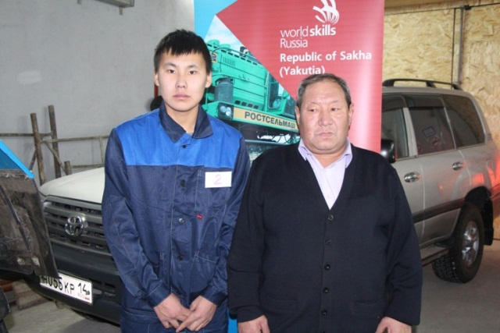
Результаты участия обучающихся в выставках, конкурсах, олимпиадах, конференциях, соревнованиях
.
(мастер п.о. Пономарева А.П.)
Архипов Дьулустан- участник отборочного тура республиканского конкурса WorldSkills 1 степени,1 декабря 2017г.

Slide 11
Результаты использования новых образовательных технологий
Заполнение и ведение журнала в системе «Сетевой город»;
Использование электронно-библиотечной системы (ЭБС) «Лань»;
Использование технологии модульного обучения;
Информационно-коммуникационные технологии: графические редакторы Microsoft Word, Microsoft PowerPoint, Microsoft Excel, Zoom, Skype
мультимедийный проектор, компьютер.

Slide 12
Эффективность работы по программно-методическому сопровождению образовательного процесса
Учебно-методический комплекс: рабочие программы
35.01.13 Тракторист-машинист сельскохозяйственного производства:
УП.01.01.Учебная практика
ПП.01.01.Производственная практика
МДК.01.02. Эксплуатация и ТО сельхоз машин и оборудования
35.01.15 Электромонтер по ремонту и обслуживанию электрооборудования в сельскохозяйственном производстве:
ОП.02 Основы электротехники
ОП.03 Техническая механика с основами технических измерений
ОП.04 Основы материаловедения и технология общеслесарных работ (г
36.01.02 Мастер животноводства:
МДК.01.01 Машины и оборудования свиноводческих фермах и комплексов
МДК.01.02 Технология механизированных работ на свиноводческих фермах и комплексах
Фонды оценочных средств по учебной дисциплине ОП.01 Основы технического черчения.
ТРМ

Slide 13
Фонды оценочных средств по учебной дисциплине
УП.01.01.Учебная практика
ПП.01.01.Производственная практика
МДК.01.02. Эксплуатация и ТО сельхоз машин и оборудования
Методические указания по выполнению самостоятельной работы по учебной дисциплине
УП.01.01.Учебная практика
ПП.01.01.Производственная практика
МДК.01.02. Эксплуатация и ТО сельхоз машин и оборудования

Slide 14
Обобщение и распространение в педагогических коллективах опыта практических результатов своей профессиональной деятельности Проведение открытых уроков и мероприятий
№ | Наименование УД, МДК | Тема | Дата проведения | Учебная группа
1. | МДК 01.02 Эксплуатация и ТО с/х машин и оборудования | Тормозные системы тракторов, ТО тормозной системы | 27.02. 2019 | ТРМ-2
2. | ОП.03Техническая механика с основами технических измерений | Основы технических измерений | 20.11. 2019 | Электромонтер по ремонту и обслуживанию электрооборудования в с/х производстве
3. | УП01.01.Учебная практика | Слесарное дело: Изготовлене крючка | 16.03. 2017 | ТРМ-2

Slide 15
Проведение открытых уроков и мероприятий
 | Наименование УД, МДК | Тема | Дата проведения | Учебная группа
4. | Внеклассное мероприятие | Саха хорсун саллааттарыгар сугуруйэбит, махтанабыт, умнубаппыт | 15.04.2016 | ТРМ-1
5. | Внеклассное мероприятие | Спорт-эйэ символа | 21.04.2018 | ТРМ-3
6. | Внеклассное мероприятие | Айыл5а биьиги баайбыт | 15.04.2017 | ТРМ-2
7 | Дата проведения | Ф.К.Попов –сахалартан бастакы Сэбиэскэй Сойуус Геройа | 16.04.2020 | ТРМ-2

Slide 16
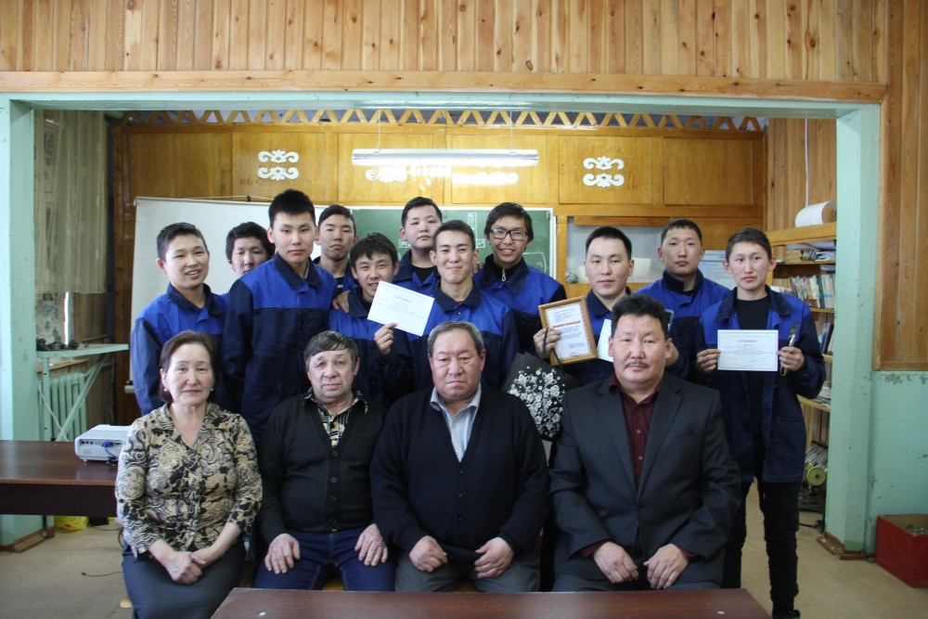
Результаты личного участия и продуктивность методической деятельности преподавателя в межаттестационный период
Участие на уровне образовательной организации
– член методической комиссии преподавателей и мастеров производственного обучения профессионального цикла;
- Член экспертной комиссии конкурса профмастерства «Лучший по профессии» среди студентов группы «Тракторист-машинист сельскохозяйственного производства» 2017, 2018гг.

Slide 17
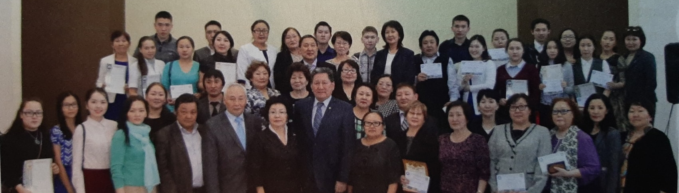
Результаты личного участия в конкурсах (выставках) профессионального мастерства в межаттестационный период
на уровне образовательной организации
Антонина Прохоровна – участник онлайн-конкурса профессионального мастерства «Я- мастер», апрель 2021г.
Участие на республиканском уровне
Публикация на сборнике материалов республиканской научно-практической конференции «Актуальные проблемы и перспективы развития агропромышленного комплекса Якутии», г. Якутск 2015г.

Slide 18
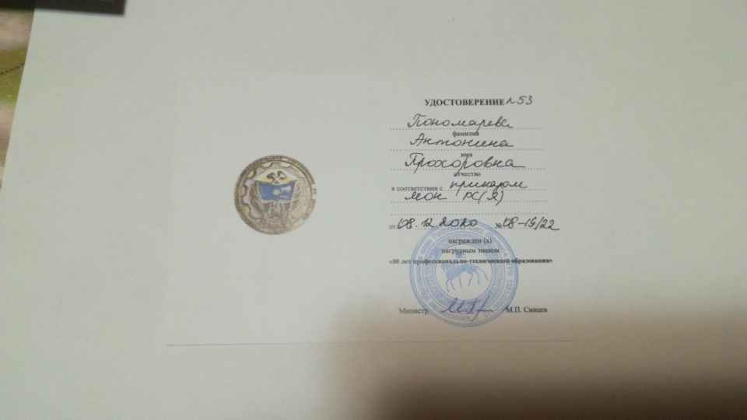
Поощрения за профессиональную деятельность
на республиканском уровне
- Почетное звание: Отличник ПО РС(Я) 2015 г.;
- Нагрудный знак: Династия педагогов, 2017 г.;
- Нагрудный знак «80 лет профессионально-технического образования», 2020г.

